Slide 1
Modulo Mercancías

Slide 2
Modulo de Mercancías
Administración Mercancías
  Agregar nueva mercancía
  Editar mercancía
  Eliminar mercancía
  Agregar y eliminar enlaces
  Agregar y Eliminar relación Catálogo ONU
  Agregar y Eliminar precios ofrecidos

Slide 3
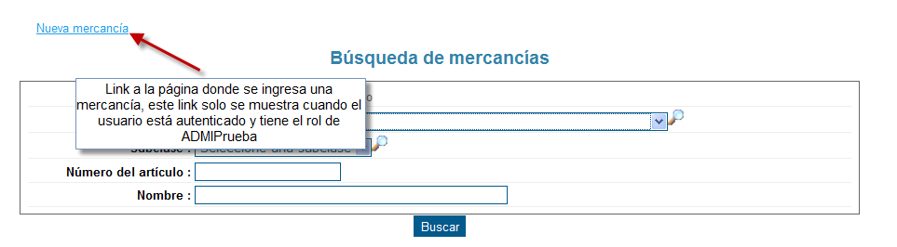
Administración de Mercancías
(Agregar nueva mercancía)

Slide 4
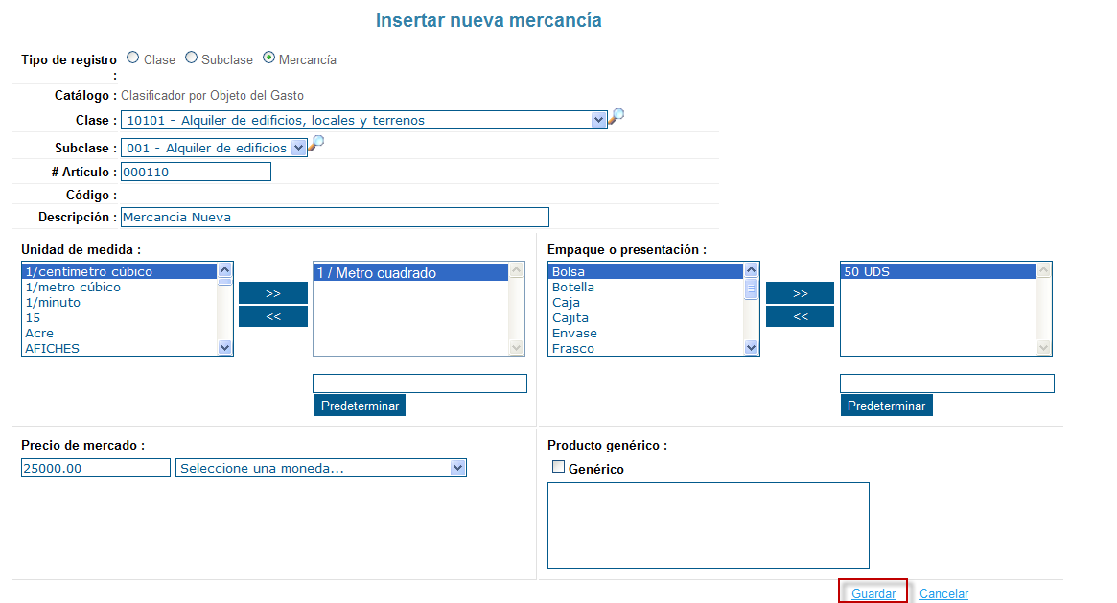
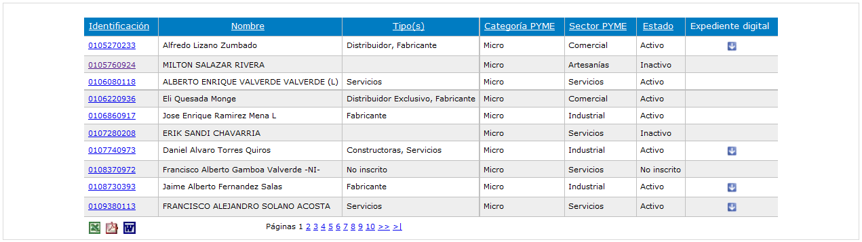
Administración de Mercancías
(Agregar nueva mercancía)

Slide 5
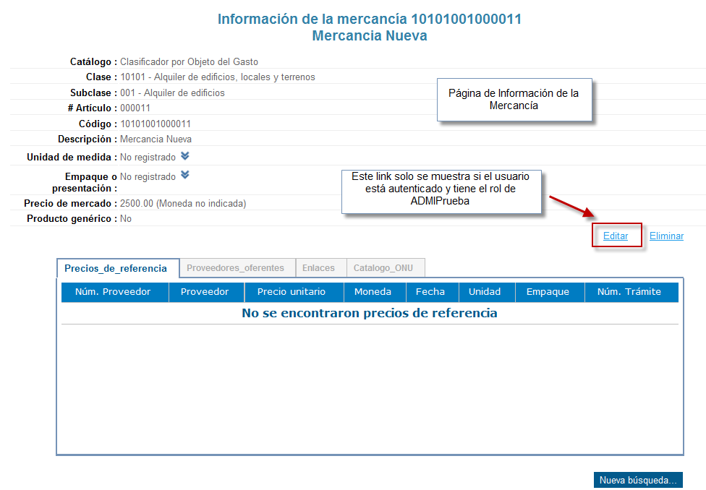
Administración de Mercancías
(Editar mercancía)

Slide 6
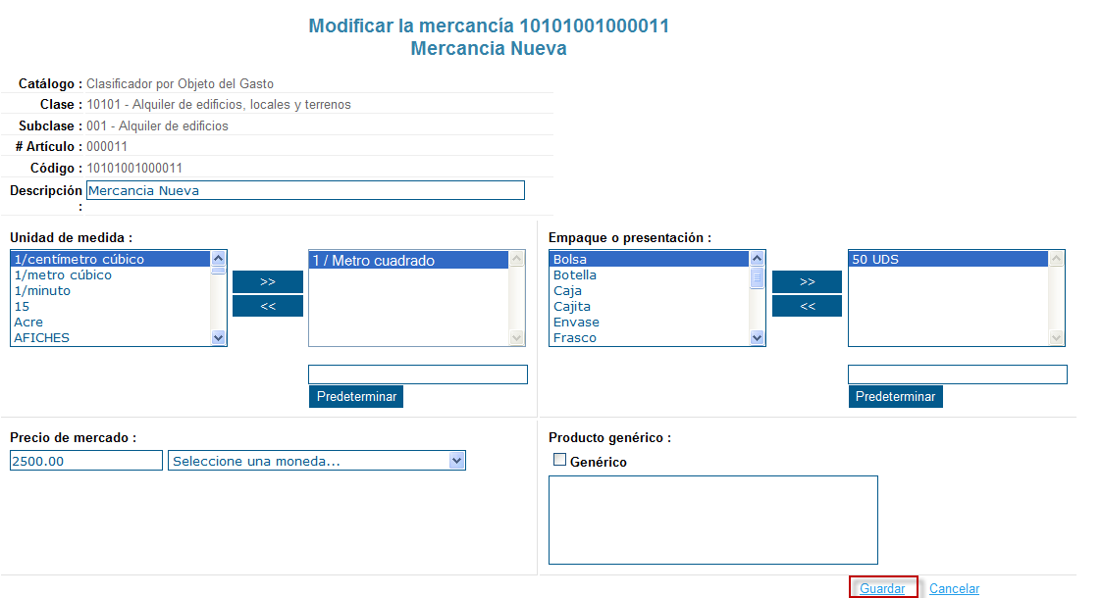
Administración de Mercancías
(Editar mercancía)
Tab de Información del Proveedor

Slide 7
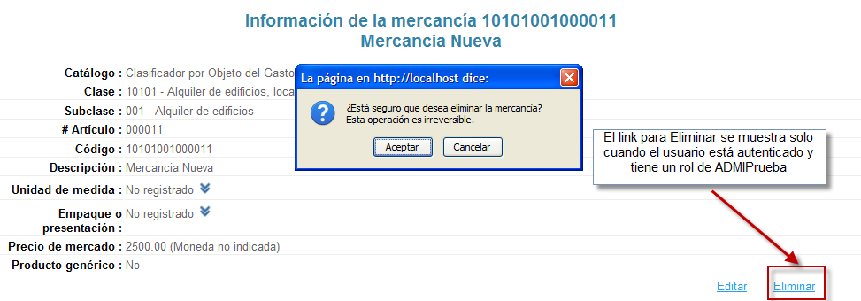
Administración de Mercancías
(Eliminar mercancía)

Slide 8
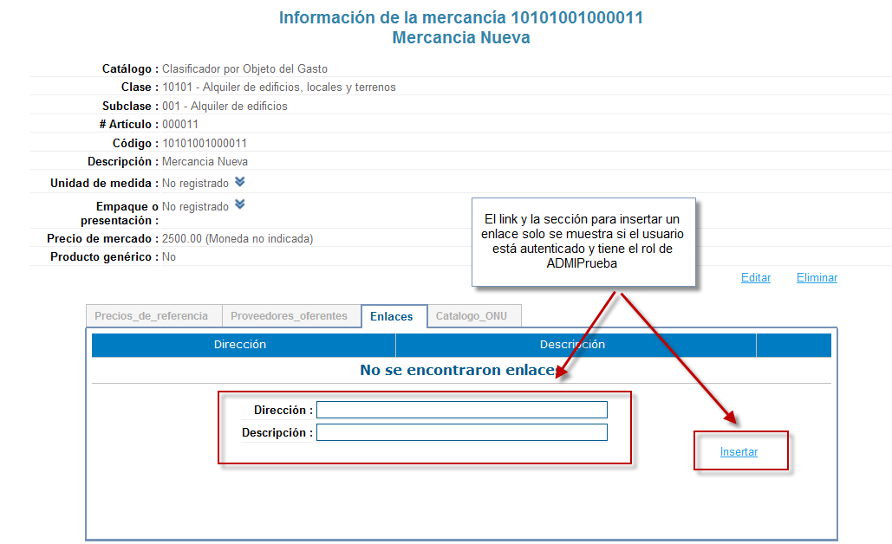
Administración de Mercancía
(Agregar enlace)

Slide 9
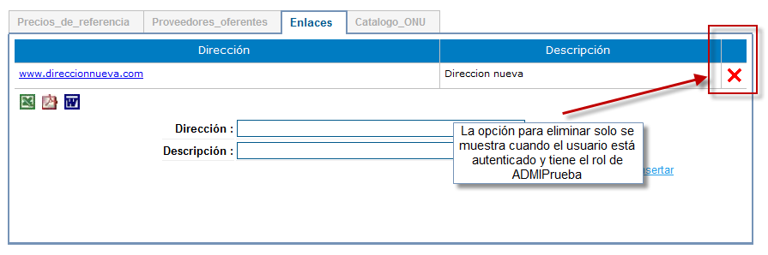
Administración de Mercancía
(Eliminar enlace)

Slide 10
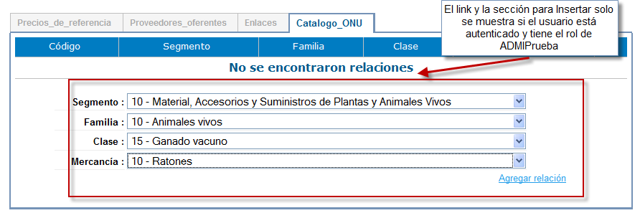
Administración de Mercancía
(Agregar relación catálogo ONU)

Slide 11
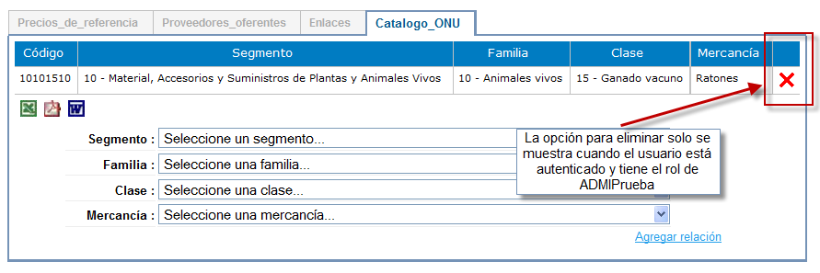
Administración de Mercancía
(Agregar relación catálogo ONU)

Slide 12
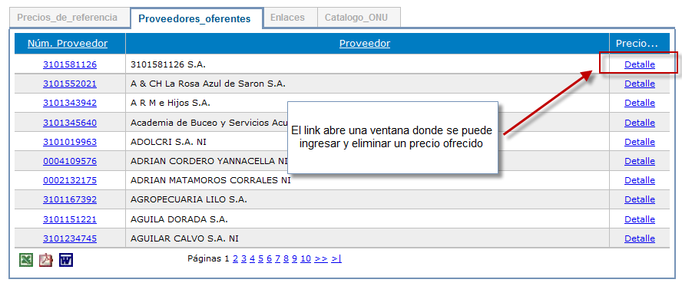
Administración de Mercancía
(Agregar precio ofrecido)

Slide 13
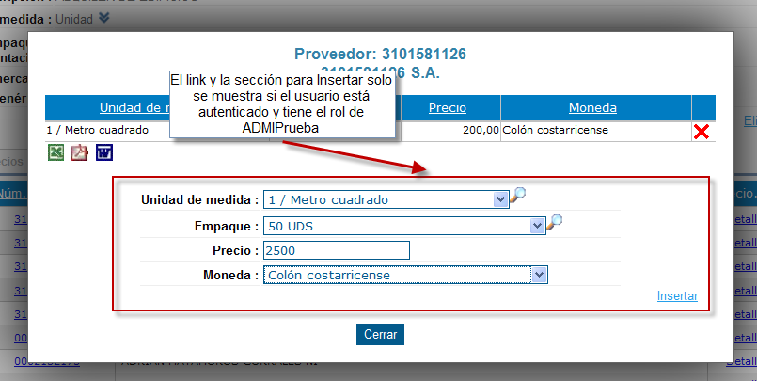
Administración de Mercancía
(Agregar precio ofrecido)

Slide 14
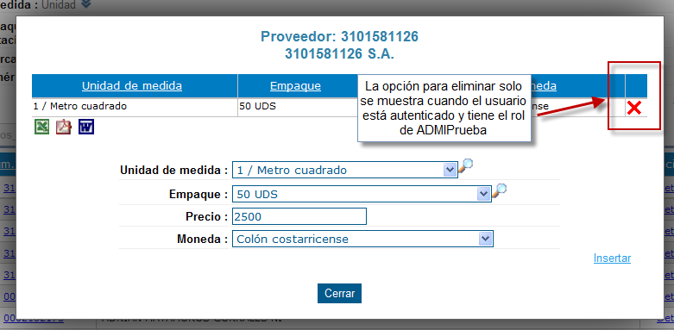
Administración de Mercancía
(Eliminar precio ofrecido)

